Slide 1
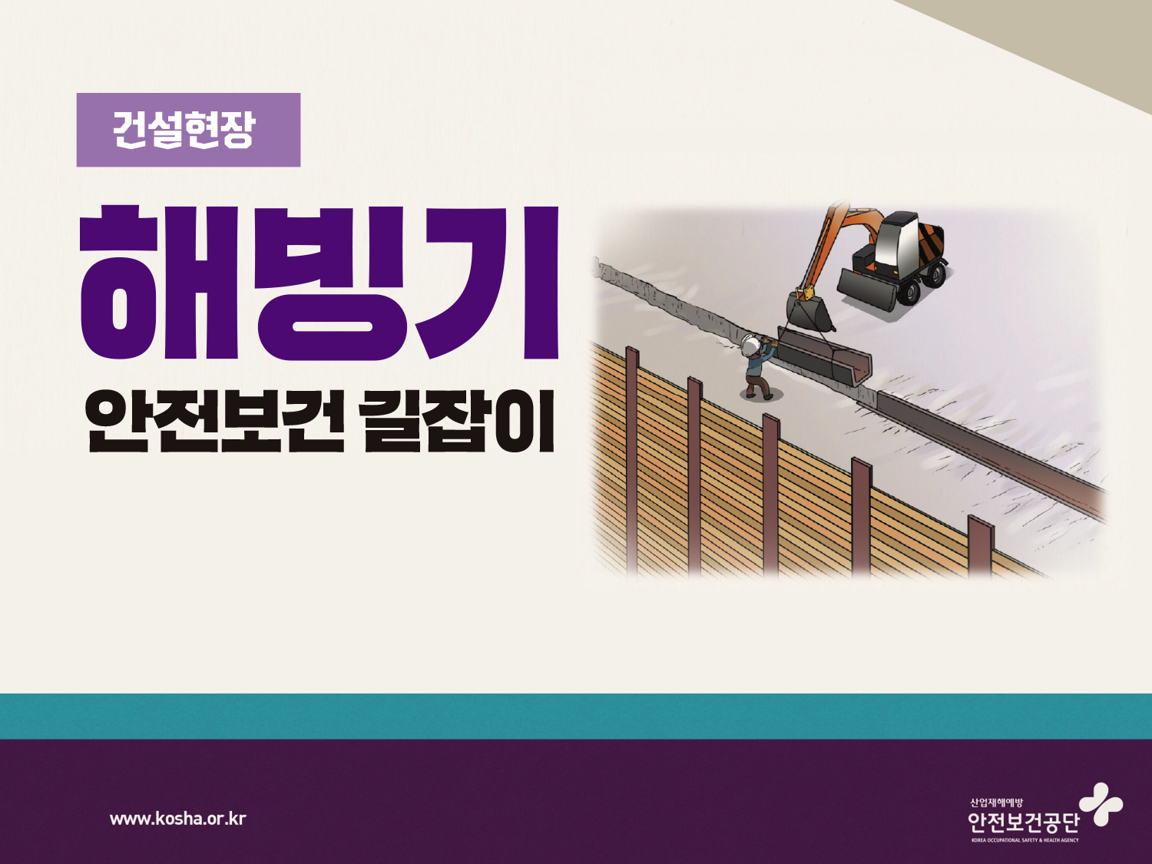

Slide 2



건설현장 해빙기 안전보건 길잡이
차례 contents
해빙기란?
해빙기, 왜 위험할까?
해빙기 재해, 주로 어디서 발생하나?
해빙기 재해예방 체크리스트
해빙기 주요 재해사례
안전 작업 방법

Slide 3
안전보건길잡이 - 해빙기
해빙기란?
사전적 의미
얼음이 녹아 풀리는 때
법적 의미
구체적 정의나 기간이 정해져 있지는 않지만, 매년 2~4월을 전후로 기상
상황 및 지역 여건 등을 고려하여 탄력적으로 운영하고 있음

Slide 4



건설현장 해빙기 안전보건 길잡이
해빙기, 왜 위험할까?
0℃ 이하 기온에서는 지표면 사이에 남아 있는
수분이 얼면서 토양이 부풀어 오르는
‘배부름현상(Frost Heave : 동상)’이 발생
기온이 따뜻해지고 얼었던 땅이 녹으면서
시설물 하부구조(기초)를 약화시켜
균열 및 붕괴를 유발하기 때문

Slide 5
건설현장 해빙기 안전보건 길잡이
해빙기 재해, 주로 어디서 발생하나?
절·성토면내 공극수*가 얼고 녹기를 반복하면서 비탈면 붕괴
* 공극수: 토양을 형성하는 입자 사이의 틈(공극)에 있는 물
굴착배면 지반이 얼고 녹으면서 지반연약화로 흙막이지보공 붕괴
얼어있는 지반이 녹으면서 지반 이완·침하로 지하매설물 파손
균열 부위 지하수·침투수에 의한 철근 부식, 배부름 발생 등 축대·옹벽 붕괴
동절기 타설 콘크리트 동결 등의 원인에 의한 구조물 붕괴

Slide 6
건설현장 해빙기 안전보건 길잡이
해빙기 재해예방 체크리스트
공사장 주변 도로나 건축물 등 지반 침하로 인한 이상 징후는 없는지 확인
공사장 주변에 접근 금지 표지판이나 안전펜스가 제대로 설치되어 있는지 확인
위험지역 안내표지판은 설치되었는지 확인
주변의 축대나 옹벽이 균열이나 지반 침하로 기울어져 있는 곳은 없는지 확인
건축물 주변 옹벽·축대는 지반 침하나 균열 등으로 무너질 위험이 없는지 확인
주위의 배수로는 토사 퇴적 등으로 막혀 있는 곳이 없는지 확인
흙막이가시설 배면 침하로 지중 매설물(상수관, 가스관 등)의 손괴 시 2차 재해위험은 없는지 확인

Slide 7
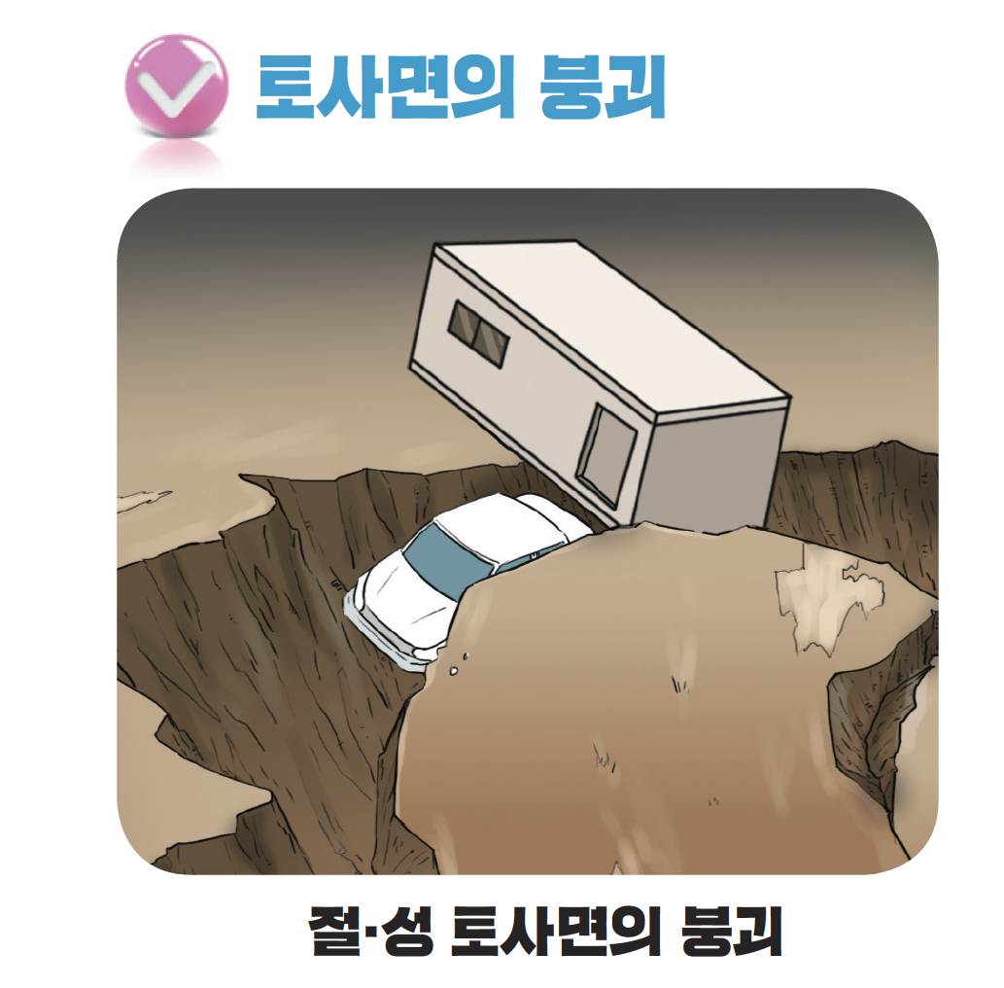
건설현장 해빙기 안전보건 길잡이
해빙기 주요 재해 사례

Slide 8
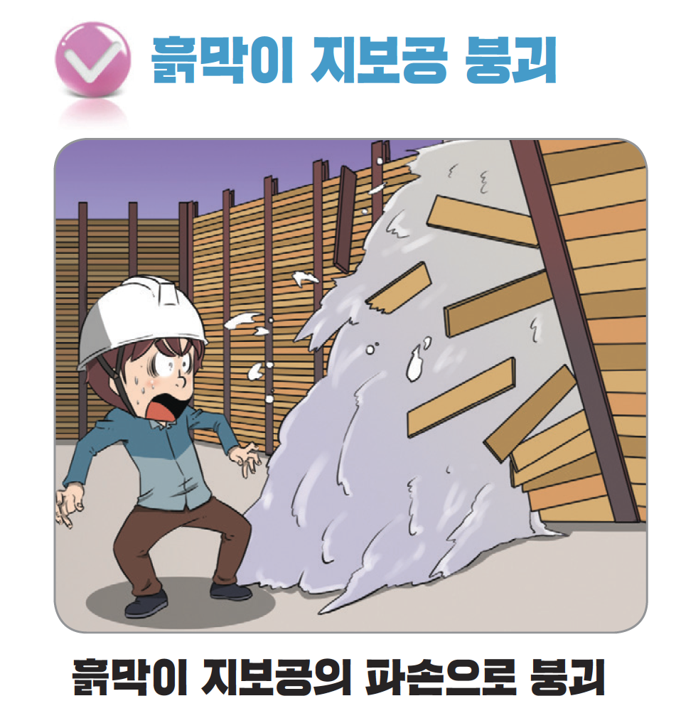
건설현장 해빙기 안전보건 길잡이
해빙기 주요 재해 사례

Slide 9
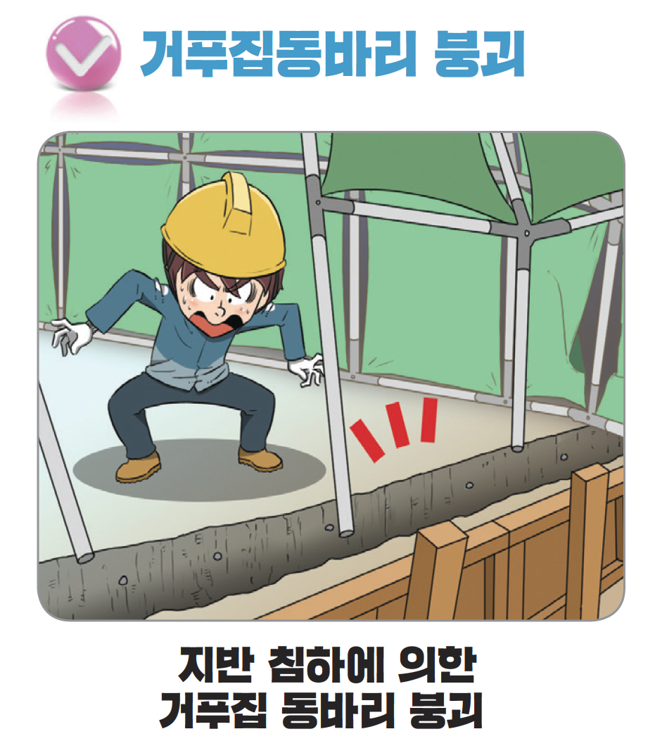
건설현장 해빙기 안전보건 길잡이
해빙기 주요 재해 사례

Slide 10
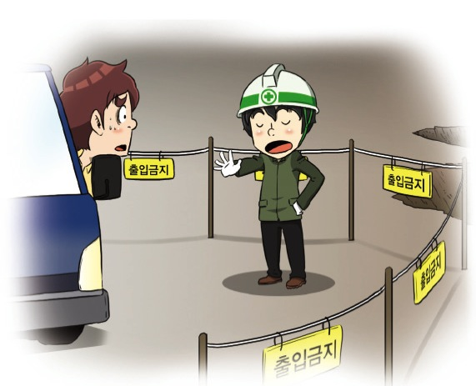
건설현장 해빙기 안전보건 길잡이
안전 작업 방법
➊ 절·성 토사면의 붕괴 예방
사면 위에는 하중을 증가시킬 우려가 있는 차량 운행 또는 자재 등 적치 금지
해빙기에 얼음덩어리가 포함된 토사는 되메우기 및 성토용 재료로 사용 금지

Slide 11
건설현장 해빙기 안전보건 길잡이
안전 작업 방법
➊ 절·성 토사면의 붕괴 예방
절·성 토사면 위 쌓인 눈 녹은 물의 유입을 방지하기 위하여 배수로를 정비한다.
사면의 경사도 및 지하수위 측정 등 사면계측을 실시한다.
동절기 작업을 중단했던 터널공사의 경우 낙석으로 인한 재해를 방지하기
위하여 암괴의 탈락 여부 점검한다.
절 토사는 토질의 형상, 지층분포, 불연속면(절리, 단층) 방향 등을 사전 검토한다.

Slide 12
건설현장 해빙기 안전보건 길잡이
안전 작업 방법
➋ 흙막이 지보공 붕괴 예방
해빙기 작업 재개 전 다음 점검을 실시한다.
- 점검반을 구성하여 흙막이 지보공 부재의 변형, 부식, 손상 및 탈락의 유무와
상태를 점검
- 계측결과 분석을 통한 토압의 증가 또는 이상유무를 확인
- 흙막이 벽에 지중 공극수 동결로 인한 배부름 현상 발생 또는 용수부위 존재
여부를 조사
- 굴착작업 전 작업장소 및 주변지반에 대하여 균열·함수·용수 및 동결의 유무
또는 상태 점검

Slide 13
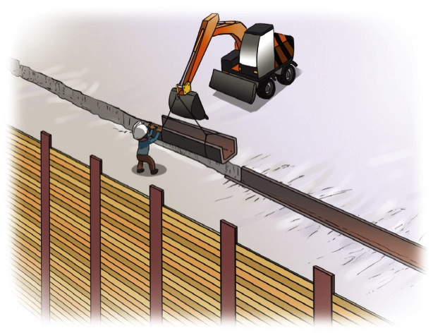
건설현장 해빙기 안전보건 길잡이
안전 작업 방법
➋ 흙막이 지보공 붕괴 예방
굴착토사나 자재 등 중량물을 경사면 및 흙막이 상부 주변에 적치하지 않는다.
표면수가 지중으로 침투하지 못하도록 굴착배면에 배수로를 설치하거나 콘크리트를 타설한다.

Slide 14
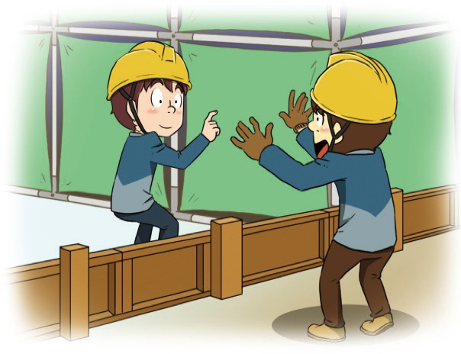
건설현장 해빙기 안전보건 길잡이
안전 작업 방법
➌ 거푸집 동바리 붕괴 예방
혹한기에 시공된 콘크리트 구조물은 강도가 현저히 저하되어 붕괴될 우려가 있으므로 현장 타설콘크리트의 강도를 확인한다.
조립 및 해체작업 시 관리감독자를 지정하여 지휘한다.

Slide 15
건설현장 해빙기 안전보건 길잡이
안전 작업 방법
➌ 거푸집 동바리 붕괴 예방
거푸집 동바리 설치 시 다음 사항에 유의한다.
- 거푸집 동바리 설치시 구조검토 및 조립도에 근거하여 설치
- 조립도에 명시된 동바리ㆍ멍에 부재의 재질 ㆍ 단면 규격
ㆍ설치간격 및 이음방법 등을 준수
- 불량재료 사용금지
- 동바리 높이 3.5m이상 시 양방향으로 수평 연결재 설치
- 파이프써포트 철근핀 사용 금지(전용핀 사용)
- 수평연결재 두 방향으로 직교 설치(전용철물 사용)

Slide 16
건설현장 해빙기 안전보건 길잡이
안전 작업 방법
➌ 거푸집 동바리 붕괴 예방
거푸집 동바리 설치 시 다음 사항에 유의한다.
- 계단 및 경사구간 거푸집동바리 조립시 수직도 유지 및 받침철물 쐐기
보강 철저
- 계상재하중이 지반저면까지 축력방향으로 안전하게 전달될 수 있도록
동바리의 수직도 준수

Slide 17
